Slide 1



広告提案書
2026年10月-12月
ティービー株式会社
【本社】名古屋市中村区名駅2-45-7 松岡ビルディング2階
【東京】東京都港区浜松町1-29-6 浜松町セントラルビル5F
Tel 080-6166-7838 担当：鎌田
https://www.businessform.biz/

Slide 2

目次
B-Form.Bizとは | 2
ユーザープロフィール
業種・職種 | 3
役職・従業員数 | 4
メール広告
貴社独占メール | 5
貴社独占ターゲティングメール | 6
貴社独占メール・HTML（全件/ターゲティング） | 7
定期メールメガジン広告 | 8
Web広告
バナープラン | 9
お申込みから配信・掲載までの流れ | 10
メール広告・入稿規定 | 11
広告掲載基準 | 12
－ 1 －

Slide 3

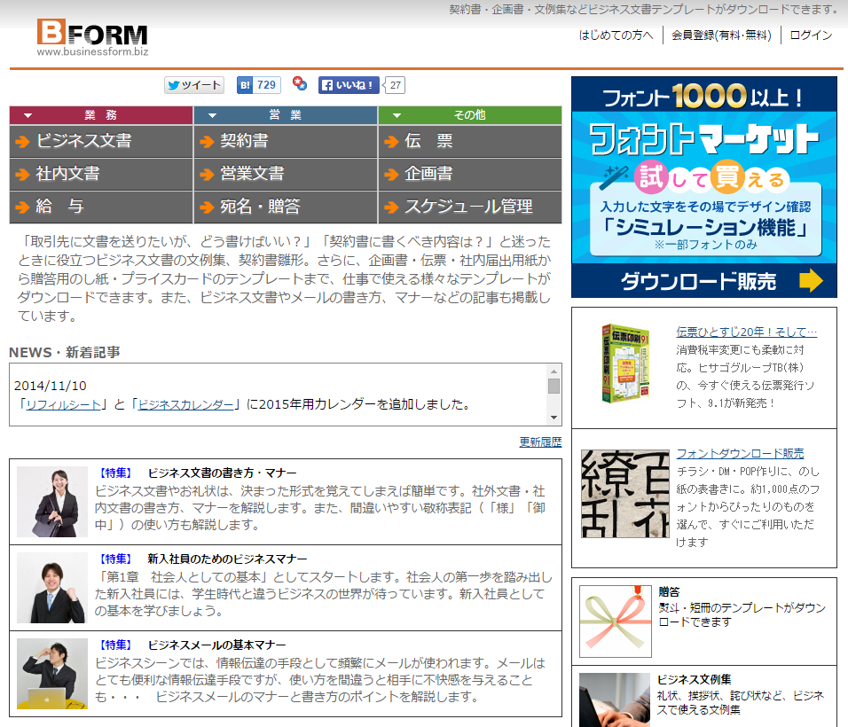
B-Form.Biz は、ビジネス文書のポータルサイト です
ビジネス文書テンプレート、イラスト&フォト素材4,000点以上を提供。
ビジネスユーザーのためのWebサイトです。
■サービス概要
各種ビジネス文書や名刺などのテンプレートや、
イラスト&フォト素材を、無料/有料会員向けに
提供するWebサイト。
■提供テンプレート
契約書、伝票、
プレゼンテーション（PowerPoint® ）、
ビジネス文書、営業文書、社内文書、
外国語レター、名刺、セキュリティ関連、
POP＆プライスカード
など
【対応ソフト】
Microsoft® Office Word、Excel ® 、PowerPoint®、
Adobe® Acrobat® /Adobe® Acrobat® Reader®（PDF）
■会員数
71,000人（2026年9月現在）
■ページビュー
15,000PV
ビーフォームビズ
https://www.businessform.biz/
－ 2 －

Slide 4
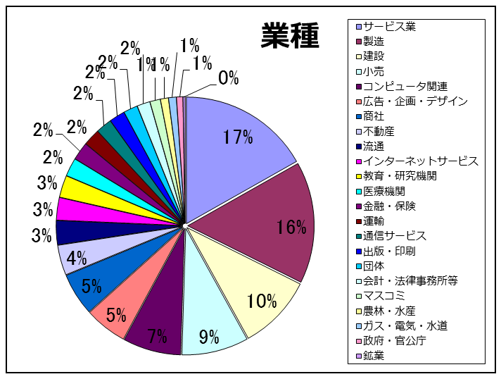
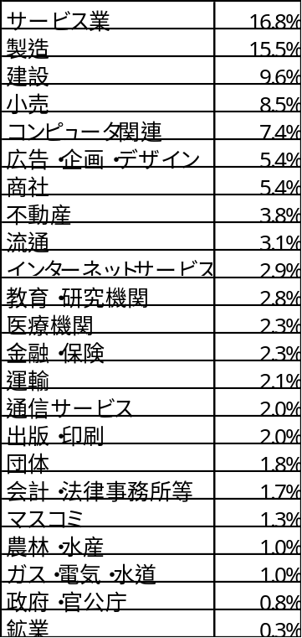
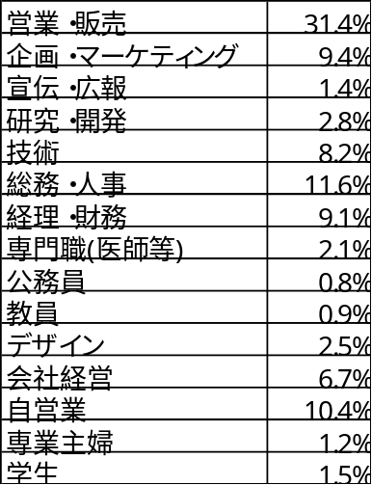
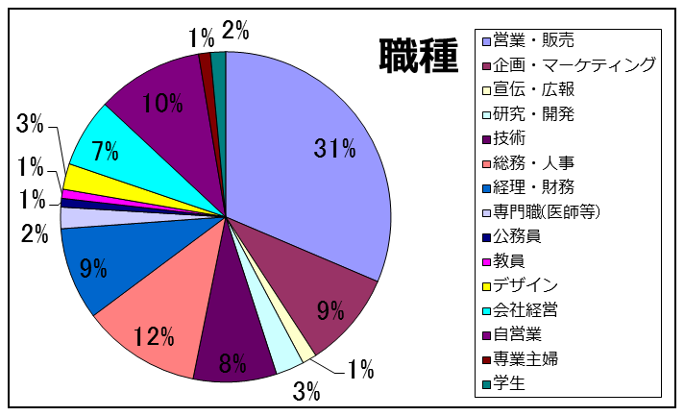
ユーザープロフィール –業種・職種-
●業種
●職種
※「その他」「無回答」を除いた数値となっております。
－ 3 －

Slide 5
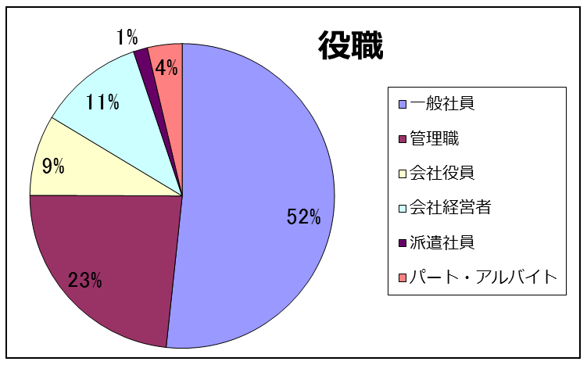
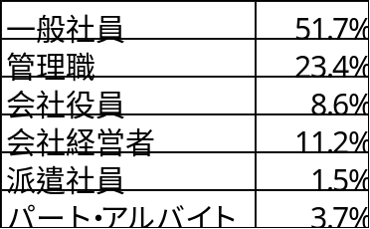
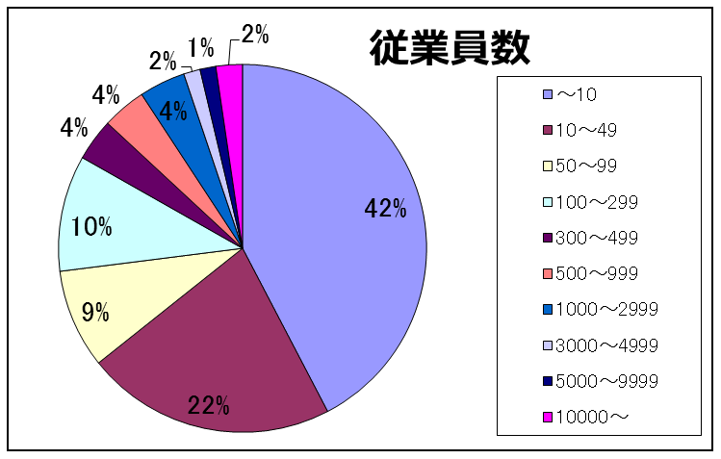
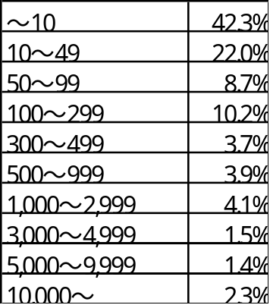
ユーザープロフィール –役職・従業員数-
●役職
●従業員数
※「その他」「無回答」を除いた数値となっております。
－ 4 －

Slide 6
貴社独占メール・テキスト（全件）
MAIL
貴社の商品・サービスやキャンペーン情報を、71,000人に、1通当たり約￥4.23で告知できます。
しかも、メールは貴社情報のみの独占メールです。
●配信数71,000通・1通あたり￥4.23！
●メールまるごと貴社情報のみ
ヘッダ（固定）
ビーフォームビズよりお知らせです［PR］
◆━━…━━━…━━━…━━━…━━━…━━━…━━━…━━◆
富士通パソコン直販『ＷＥＢ ＭＡＲＴ』
〓〓＞ メーカー直販ならではのキャンペーンが満載！ ＜〓〓
◆━━…━━━…━━━…━━━…━━━…━━━…━━━…━━◆
い┃ち┃ お┃ し┃★┃キ┃ ャ┃ン┃ペ┃ー┃ ン┃！┃
━┛━┛━┛━┛━┛━┛━┛━┛━┛━┛━┛━┛
■なんと、無料登録で、〓35万円相当〓の最新ビジネスパソコンが当たる！
http://www.businessform.biz/dir/fujitsu_20080523_a.htm
お┃す┃す┃ め┃★┃キ┃ャ┃ ン┃ペ┃ー┃ン┃ ！┃
━┛━┛━┛━┛━┛━┛━┛━┛━┛━┛━┛━┛
■最新ノートパソコンが、なんと、〓５９，９８０円(税込)〓！≪台数限定≫
http://www.businessform.biz/dir/fujitsu_20080523_b.htm
■≪10大特典≫TVCMでお馴染みの2008年夏モデルFMVが67,830円（税込）～
http://www.businessform.biz/dir/fujitsu_20080523_c.htm
■☆新発売☆OSプレインストールのタワー型PCサーバが99,800円（税込）～
http://www.businessform.biz/dir/fujitsu_20080523_d.htm
■≪WEBセミナー≫『紅虎餃子房』中島社長が商売繁盛のコツを伝授します！
http://www.businessform.biz/dir/fujitsu_20080523_e.htm
─────────────────────────────────
富士通WEB MART（法人のお客様）
電 話：0120-719-242（受付時間：9時～21時、土日・祝日は9時～17時）
メール：info@fujitsu-webmart.com
富士通株式会社 〒105-7123 東京都港区東新橋1-5-2 汐留シティセンター
─────────────────────────────────
========================================================
※本メールは、「ビーフォームビズ」に会員登録をされた方にお送りしており
ます。
広告の案件、物件への問い合わせ、お申込みやご購入に関しましては、お客
様の責任においておこなっていただきますようお願い申し上げます。
※メールの配信停止、配信先の変更手続きは、お手数ですが必ず下記ページ
にてお願いいたします。
なお、配信停止をされますと、ビーフォームビズ無料会員登録も同時に解除
広告メッセージ
全角36文字×100行まで
※1社限定
配信数（会員数） | 71,000 （2026年9月現在）
料金 | \ 300,000 （@ \4.23） ※税別
仕様 | ■件名：全角35文字以内 ※「 件名 +【B-Form.biz Mail】」になります ■本文：全角36文字×100行以内 ■ファイル形式：テキスト
配信可能日 | 曜日制限なし
備考 | ・クリックレポートはURL10件まで無料 ・ご出稿企業様 社名、お問合せ先等の情報必須 ・入稿締切：平日3営業日前、土日祝日4営業日前 ・入稿規定についてはp.11にてご確認ください。
フッタ（固定）
※上記料金は2026年9月時点の価格です。今後配信数の変動によって変更する可能性がありますのでご了承ください。
－ 5 －

Slide 7
貴社独占ターゲティングメール
MAIL
ターゲットを絞り込んだ告知ができます。業種・職種・役職・従業員数から自由にセグメントいただけます。
セグメント項目の多少に関わらず、＠￥15（最低配信料金\50,000～）での送信が可能です。
■セグメント項目
●貴社のみの情報を、
ターゲットを絞り込んで配信できます！
地域 | 都道府県／8地方区分など
業種 | 製造、サービス業、コンピュータ関連、建設、小売、商社、広告・企画・デザイン、インターネットサービス、不動産、教育、研究関連、流通、金融・保険、通信サービス、医療機関、運輸、団体、出版・印刷、会計・法律事務所等、マスコミ、政府・官公庁、ガス・電気・水道、農林・水産、鉱業、その他
職種 | 営業・販売、自営業、企画・マーケティング、総務・人事、技術、経理・財務、会社経営、研究・開発、専門職（医師・弁護士など）、デザイン宣伝・広報、学生、公務員、教員、専業主婦、その他
役職 | 一般社員、管理職、会社経営者、会社役員、派遣社員、パート・アルバイト、 その他
従業員数 | 0～10人、10～49人、50～99人、 100～299人、300～499人、 500～999人、1000～2999人、 3000～4999人、5000～9999人、 10000人～、その他
料金 | @\15 ※税別
仕様 | ■件名：全角35文字以内 ※「 件名+【B-Form.biz Mail】」になります ■本文：全角36文字×100行以内 ■ファイル形式：テキスト
配信可能日 | 曜日制限なし
備考 | ・クリックレポートはURL10件まで無料 ・入稿締切：平日3営業日前、土日祝日4営業日前 ・最低配信料金は50,000円からとさせていただきます。 ・入稿規定についてはp.11にてご確認ください。
－ 6 －

Slide 8
貴社独占メール・HTML（全件/ターゲティング）
MAIL
貴社の商品・サービスやキャンペーン情報を、71,000人に、1通当たり約￥4.23で告知できます。
しかも、メールは貴社情報のみの独占メールです。
●配信数71,000通・1通あたり￥4.23！
●メールまるごと貴社情報のみ
ビーフォームビズよりお知らせです［PR］
◆━━…━━━…━━━…━━━…━━━…━━━…━━━…━━◆
富士通パソコン直販『ＷＥＢ ＭＡＲＴ』
〓〓＞ メーカー直販ならではのキャンペーンが満載！
＜〓〓
◆━━…━━━…━━━…━━━…━━━…━━━…━━━…━━◆
い┃ち┃ お┃ し┃★┃キ┃ ャ┃ン┃ペ┃ー┃ ン┃！┃
━┛━┛━┛━┛━┛━┛━┛━┛━┛━┛━┛━┛
■なんと、無料登録で、〓35万円相当〓の最新ビジネスパソコンが
当たる！
http://www.businessform.biz/dir/fujitsu_20080523_a.htm
お┃す┃す┃ め┃★┃キ┃ャ┃ ン┃ペ┃ー┃ン┃ ！┃
━┛━┛━┛━┛━┛━┛━┛━┛━┛━┛━┛━┛
■最新ノートパソコンが、なんと、〓５９，９８０円(税込)〓
！≪台数限定≫http://www.businessform.biz/dir/fujitsu_2
0080523_b.htm
■≪10大特典≫TVCMでお馴染みの2008年夏モデルFMVが67,830円
（税込）～http://www.businessform.biz/dir/fujitsu_2008052
■≪WEBセミナー≫『紅虎餃子房』中島社長が商売繁盛のコツを
伝授します！http://www.businessform.biz/dir/fujitsu_20080
───────────────────────────────
富士通WEB MART（法人のお客様）
電 話：0120-719-242（受付時間：9時～21時、土日・祝日は9時）
メール：info@fujitsu-webmart.com
富士通株式会社 〒105-7123 東京都港区東新橋1-5-2 汐留シティー
───────────────────────────────
========================================================
※本メールは、「ビーフォームビズ」に会員登録をされた方にお送り
ます。 広告の案件、物件への問い合わせ、お申込みやご購入に
関しましては、お客
様の責任においておこなっていただきますようお願い申し上げま
す。※メールの配信停止、配信先の変更手続きは、お手数ですが
必ず下記ページ にてお願いいたします。
なお、配信停止をされますと、ビーフォームビズ無料会員登録も
ヘッダ（固定）
メニュー | HTML 全件 | HTML ターゲティング
配信数 | 71,000通 （2026年9月現在） | セグメント項目の多少に関わらず
料金 | \ 300,000 （@ \4.23） ※税別 | @￥15 ※税別
 |  | 最低料金：\50,000
仕様 | ■件名：全角35文字以内 ※「件名+<テンプレートBANK_Mail>」 ■ファイルサイズ：テキスト60KB以内、画像600KB以内 ■ページサイズ：横幅600px
枠数 | 1社独占 | 保証形態 | 配信数
ファイル形式 | HTML | 配信可能日 | 曜日制限なし
備考 | ・入稿締切：5営業日前 ・入稿規定についてはp.11にてご確認ください
広告メッセージ
（HTML）
※1社限定
テキストパートの原稿指定が可能になりました！
フッタ（固定）
※上記料金は2026年9月時点の価格です。今後配信数の変動によって変更する可能性がありますのでご了承ください。
－ 7 －

Slide 9
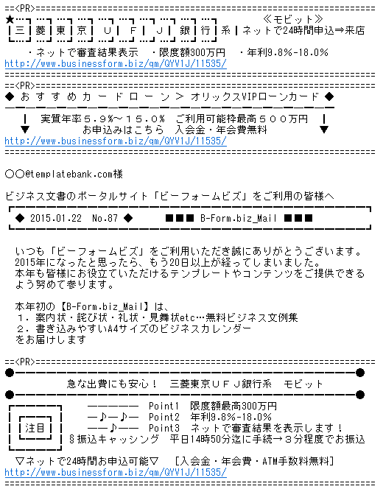
定期メールマガジン広告
MAIL
5行・10行のメルマガ広告なら、安価で71,000人以上に情報を告知できます。
ヘッダ広告①
全角36文字×5行
●配信数 71,000 通・1通あたり\1.13~！
配信数 （会員数） | 71,000 （2026年9月現在）
料金 | ■ヘッダ： \ 130,000 （@ \1.83） ※税別 ■ミドル： \ 80,000 （@ \1.13） ※税別
仕様 | ■ヘッダ：全角36文字×5行 ■ミドル：全角36文字×10行まで ■ファイル形式：テキスト
枠数 | ■ヘッダ：2枠 ■ミドル：2枠
配信可能日 | 毎月1回 弊社指定日 ※送信日はお問い合わせください
備考 | ・クリックレポートはURL2件まで無料 ・入稿締切：3営業日前 ・１通のメールに他社の広告が入る場合がございます ・入稿規定についてはp.11にてご確認ください。
ヘッダ広告②
全角36文字×5行
ミドル広告①
全角36文字×10行まで
※２枠
－ 8 －

Slide 10
バナープラン
WEB
利用者はすべてビジネスユーザー。
B to Bの情報提供に最適です。
①ミディアムレクタングルバナー
料金 | \ 75,000 （@ \5.0） ※税別
仕様 | ■サイズ：300×250pixel ■ファイル形式：gif、jpeg
枠数 | 1
掲載期間 | 1ヶ月
備考 | ≪gif規程≫ ■アニメーション：可能 ■稼働時間：15秒 ■ループ制限：不可
①ミディアム
レクタングル
バナー
②おすすめ
情報枠
②おすすめ情報枠
料金 | \ 60,000 （@ \4.0） ※税別
仕様 | ■サイズ：100×100pixel ■タイトル：全角12文字以内 ■テキスト：全角45文字以内 ■Altタグ：20文字以内 ■ファイル形式：gif、jpeg、テキスト
枠数 | 2
掲載期間 | 1ヶ月
②おすすめ
情報枠
▲ビーフォームビズ
●全ページ掲載
●想定月間PV：15,000PV
https://www.businessform.biz
※入稿締切：5営業日前
※バナーやコピーの企画・制作を弊社に依頼される場合は、別途お見積もりとなります
－ 9 －

Slide 11
お申込みから配信・掲載までの流れ
提案＆ご検討
弊社営業担当者までご相談ください。詳細についてご説明いたします。
お申込み
広告掲載の受付メールアドレスまでお申込みください。
広告お問い合わせ用メールアドレス：mkamata@templatebank.com
広告ご入稿
メール広告・Web広告の入稿データを入稿用メールアドレスへお送りください。
入稿用メールアドレス： mkamata@templatebank.com ※入稿指定日の17時まで
配信・掲載準備
弊社にて配信・掲載の準備を行います。
メール広告の場合、配信サンプルを送信し、内容をご確認いただきます。
配信・掲載開始
配信・掲載を開始いたします。
レポート提出
指定日に広告のレポートを提出いたします。
● 免責事項 ●
停電・通信回線の事故・天災等の不可抗力、通信事業者の不履行・インターネットインフラその他サーバー等のシステム上の不具合、緊急メンテナンスの発生など、当社の責に帰すべき事由以外の原因により広告掲載契約に基づく債務の全部または一部を履行できなかった場合、当社はその責を問われないものとします。
● 損害賠償 ●
広告に関して当社が損害賠償責任を負った場合、その理由の如何を問わず、損害賠償額は、当該広告に関して当社が受領した広告料金を上限とします。
● お申込み後のキャンセルについて ●
お申込み後（ご発注後）のキャンセルは承っておりません。やむを得ずキャンセルされる場合は、下記の通りキャンセル料をご請求させていただきます。
・掲載開始日の20営業日前まで：広告料金の30％、掲載開始日の15営業日前～4営業日前まで：広告料金の50％、4営業日前以降：広告料金の100％
－ 10－

Slide 12
メール広告 入稿規定
テキスト メール 入稿締切： 3営業日前 | 貴社独占メール | 件名：全角35文字以内 ※件名+【B-Form.biz Mail】 本文：全角36文字×100行以内 | ●文字コード：Shift-JIS ●アスキーアートは、1件につき15行以内2件まで ●半角カナ、機種依存文字、半角の\、~、TAB スペースは使用しないでください ●URLの文字数は半角300文字までとしてください ●URL掲載行に文字が入る場合、半角56文字以上のスペースをURL用に確保願います （効果測定用に差し替えた際に必要です） ●URLの前後に文字が入る場合は、半角スペースを空けて ください ●クリックレポートは、 貴社独占メール：URL10件まで メールマガジン広告：URL2件まで ●貴社独占メールには、ご出稿企業様 社名、お問合せ先等の情報を必ず入れてください
 | メールマガジン広告 編集記事 | 全角36文字×10行程度
 | メールマガジン広告 ヘッダ | 全角36文字×5行以内
 | メールマガジン広告 ミドル | 全角36文字×10行以内
HTML メール 入稿締切： 5営業日前 | 貴社独占メール | 件名：全角35文字以内 ※件名+【B-Form.biz Mail】 ファイルサイズ： テキスト60KB以内 画像600KB以内 ページサイズ：横幅600pixel 納品：件名＋html+画像+テキスト（テキストパートの原稿指定が必要な場合） ※画像のファイル形式はjpg,png,gif（画像ループ表示/アニメーションは 不可） ※HTMLパートは入稿用ファイルに差し込む形で原稿を作成してください 。 （入稿用ファイルは別途担当営業よりご案内いたします） | ●文字コード：Shift-JIS ●使用禁止事項： ・JavaScript、VBScript等のスクリプト、 iframe、動画/音声の埋め込み ・外部CSSの読み込み ・METAタグ全般の埋め込み ・画像ループ表示 ・アニメーション ・機種依存文字、半角カナ文字 ●クリックレポートはURL10件まで ●ご出稿企業様 社名、お問合せ先等の情報を必ず入れてください ●画像パス：相対パス（※画像は当社サーバーに設置いたします） ●URLのリンク設定：「target="_blank"」 ●テキストパート：貴社独占メール（テキストメール）の規定に準じます。 ※メーラー・ブラウザ等環境・設定によって、意図した表示がされないことがあります。予めご了承ください。 ※原稿中にURLの記載があり、そのURLに対してAタグでジャンプ指定をされる場合、クリックレポート対象外となります。
－ 11－

Slide 13
広告掲載基準
弊社および弊社の運営するウェブサイトの品位を損なうと判断される広告でないこと
弊社が実施する事業と競合する事業またはサービス等の広告でないこと
ギャンブルもしくは虚偽の疑わしいと判断される情報商材などでないこと
責任の所在、または広告主が不明確でないこと
内容およびその目的が不明確でないこと
内容に虚偽があるか、または誤認されやすい表現／内容でないこと
公正／客観的な根拠なく、最大級・絶対的表現を使用していないこと
不良商法、詐欺的内容でないこと
関係諸法規を遵守していること
医療、医療品、化粧品において、効能／効果などが厚生労働省の承認する範囲を逸脱していないこと
公序良俗に反さないこと
猥褻な内容を含まないこと
暴力、賭博、麻薬、売春を肯定または美化するものでないこと
醜悪、残虐、猟奇的で不快感を与えるおそれのあるものでないこと
犯罪行為とならない、または犯罪行為に結びつくことがないこと
懸賞専門サイト、出会い系・アダルトサイト及び、それに関連するサイトでないこと
氏名、写真、肖像、商標、著作物、財産、プライバシーなどを無断で使用するなど、第三者の権利を侵害するものでないこと
特定の法人、団体または個人を攻撃し、もしくは誹謗中傷しないこと
政治／宗教団体の勧誘を目的としないこと
視聴覚に悪影響を及ぼすおそれのないこと
掲載申込み時、または掲載開始後、リンク先サイトの内容または表現が著しく変化しないこと
リンク先サイトが掲載申込み時から掲載終了時まで確実に存在していること
上記、全項目に該当するサイトへ誘導を促すサイトでないこと
その他、弊社が不適当と判断した広告でないこと
※お申し込み後でも、掲載内容、リンク先、事業内容などが弊社基準にて不適当であると判断した場合には、掲載をお断り、もしくは中止させていただく場合がございます。
※広告内容およびリンク先サイト内での全ての情報に関するユーザーからのクレームなどについては、広告主の責任において対処されるものであり、弊社では一切の責任を負わないものとします。
※広告料金、メニューに関しては、弊社の都合により変更する場合がございますのでご了承ください。
＊バナー掲載の請求については掲載当月毎に請求させて頂きます。（当月毎の掲載末日に請求書発行）
－ 12－

